Slide 1





CHÀO MỪNG CÁC EM TRỞ LẠI VỚI TIẾT HỌC MÔN NGỮ VĂN!

Slide 2



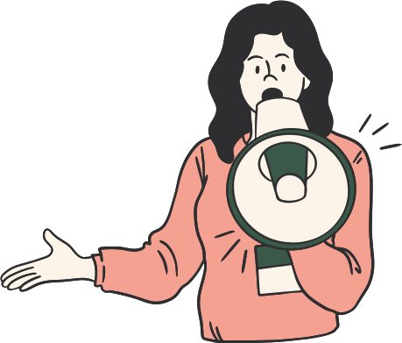
TIẾT...:
MỞ RỘNG THÀNH PHẦN CHÍNH

Slide 3




KHỞI ĐỘNG
?
Đọc và chỉ ra thành phần chính phụ trong câu sau đây:
Hôm nay, tôi học bài thực hành tiếng Việt.
Trạng ngữ
Chủ ngữ
Vị ngữ
(Thành phần phụ)
(Thành phần chính)

Slide 4

1. Tìm hiểu về khái niệm mở rộng thành phần câu
Thảo luận cặp đôi
Mở rộng thành phần chính trong câu là gì?
Lấy ví dụ về việc mở rộng thành phần chính mà em biết?

Slide 5
1. Tìm hiểu về khái niệm mở rộng thành phần câu
Mở rộng thành phần chính
Mở rộng thành phần chủ ngữ
Mở rộng thành phần vị ngữ
→ Ví dụ: Con mèo mướp của An đang ngủ.

Slide 6
1. Tìm hiểu về khái niệm mở rộng thành phần câu
Cách thức
Dùng cụm chủ vị bổ sung cho từ làm chủ ngữ hoặc vị ngữ
Dùng cụm chủ vị trực tiếp cấu tạo chủ ngữ hoặc vị ngữ
→Ví dụ:
Gió thổi mạnh làm cho Sơn thấy lạnh và cay mắt.
→Ví dụ:
Cái áo mẹ mới mua là hàng hiệu.

Slide 7
LUYỆN TẬP
Bài tập 1:
a. Không ai biết tên thật của gã là gì.
ĐT
vị ngữ là cụm động từ
b. Tiếng gà cũng làm kí ức ta quay lại với kỉ niệm của tuổi thơ.
ĐT
vị ngữ là cụm động từ

Slide 8
LUYỆN TẬP
Bài tập 2:
a. Cậu Cơ vẫn nét mặt vẫn hầm hầm.
CN
VN
Cụm vị ngữ
b. Tía nuôi tôi tay cầm một chiếc nỏ lên ngắm nghía…
CN
VN
Cụm vị ngữ

Slide 9
LUYỆN TẬP
Bài tập 3:
a. Bộ quần áo bà ba đen mà má nuôi tôi vừa khâu cho tôi lại rộng quá khổ, cứ lùng nhùng làm tôi càng thẹn thùng, khó chịu.
Cụm danh từ
Thành phần trung tâm: Bộ quần áo bà ba đen
Thành phần phụ: mà má nuôi tối vừa khâu lại cho tôi

Slide 10
LUYỆN TẬP
Bài tập 3:
b. Chuyện bác Hai và chú kết bạn rồi cùng nhau đánh giặc phảng phất màu huyền thoại.
Cụm danh từ
Thành phần trung tâm: Chuyện
Thành phần phụ: bác Hai và chú kết bạn rồi cùng nhau đánh giặc.

Slide 11

LUYỆN TẬP
Bài tập 4:
a. Một năm nọ, trời mưa to làm nước trong giếng dềnh lên.
TN
CN
VN
Cụm chủ vị

Slide 12
LUYỆN TẬP
Bài tập 4:
b. Câu nói nghĩa lí của con bé bảy tuổi hình như có một sức mạnh thần bí khiến cho chị Dậu hai hàng nước mắt chạy quanh.
CN
VN
→ Chủ ngữ là cụm chủ vị: Câu nói nghĩa lí của con bé bảy tuổi hình như có một sức mạnh thần bí.

Slide 13


VẬN DỤNG
Viết một đoạn văn (khoảng 5-7 dòng) trình bày suy nghĩ của em về một văn bản nghị luận đã học trong đó có sử dụng ít nhất một vị ngữ và một chủ ngữ được mở rộng bằng cụm chủ vị.

Slide 14







HƯỚNG DẪN VỀ NHÀ
Hoàn thành các bài tập trong sách bài tập Ngữ văn 7 – tập 1
Soạn bài: Sức hấp dẫn của tác phẩm Hai vạn dặm dưới đáy biển

Slide 15






HẸN GẶP LẠI CÁC EM VÀO TIẾT HỌC SAU!

